Slide 1
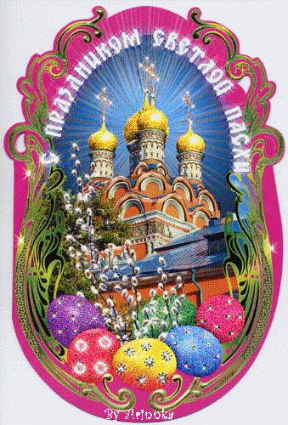
Пасха
История и традиции празднования праздника Пасхи

Slide 2
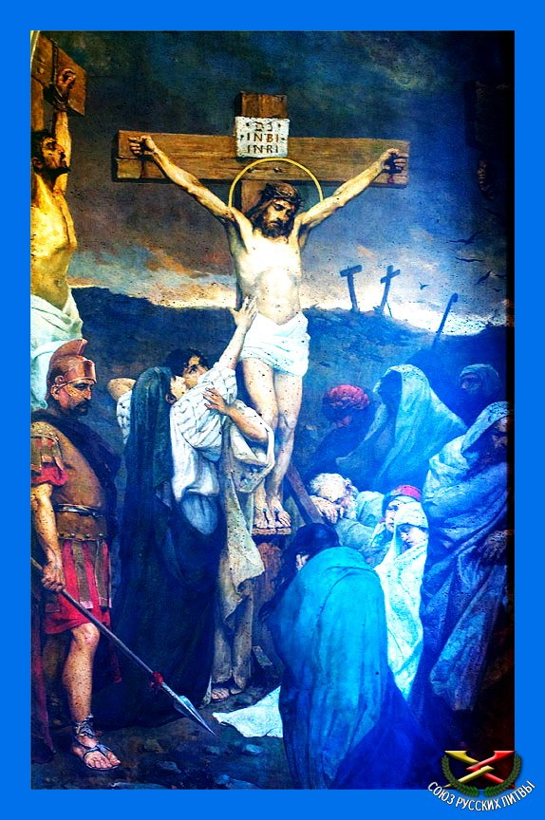
По прошествии субботы, ночью, на третий день после Своих страданий и смерти, Господь Иисус Христос силою Своего Божества ожил, т. е. воскрес из мертвых. Тело Его, человеческое, преобразилось. Он вышел из гроба, не отвалив камня, не нарушив синедрионовой печати и невидимый для стражи. С этого момента воины, сами не зная того, охраняли пустой гроб.

Slide 3
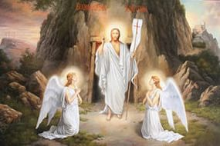
Вдруг сделалось великое землетрясение; с небес сошел ангел Господень. Он, приступив, отвалил камень от двери гроба Господня и сел на нем. Вид его был как молния, и одежда его бела, как снег. Воины, стоявшие на страже у гроба, пришли в трепет и стали, как мертвые, а потом, очнувшись от страха, разбежались.

Slide 4
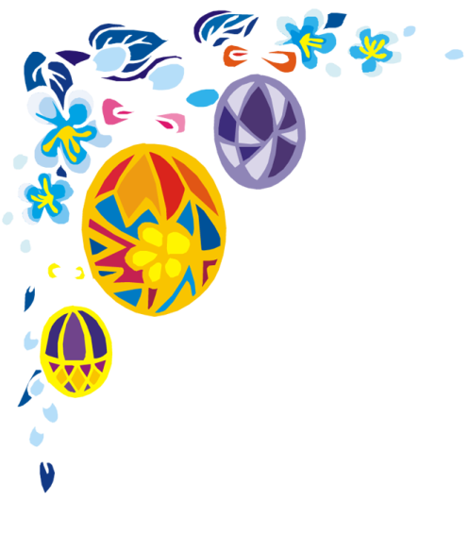
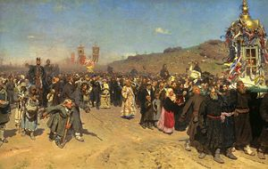
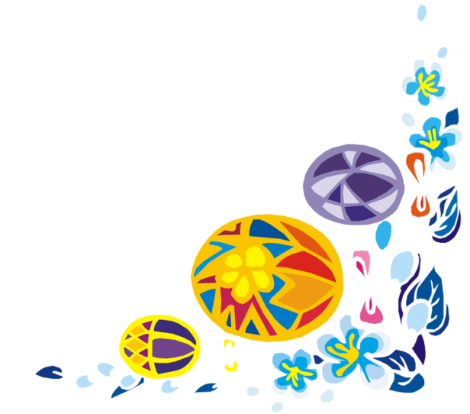
Пасха - это главный праздник христианского мира. Это победа жизни над смертью! По великой любви к нам, людям, Господь сошёл на землю в образе человека, принял за нас страдание и смерть на кресте. На третий день после погребения свершилось чудо – Господь воскрес из мёртвых!

Slide 5
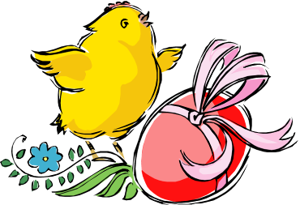
- Христос воскрес из мёртвых! – с такой вестью
вбежала Мария Магдалина к римскому императору Тиберию.
Этого не может быть, - усмехнулся император. Белое яйцо у тебя в руках никогда не станет алым!
И в тот же миг куриное яйцо - скромное подношение императору – стало ярко - красным…
В праздник Пасхи мы повторяем это чудо: красим яйца в ярко- жёлтый цвет – цвет солнца, зелёный – цвет весны и, конечно, ярко-красный – цвет
крови Бога, пролитой за нас.

Slide 6
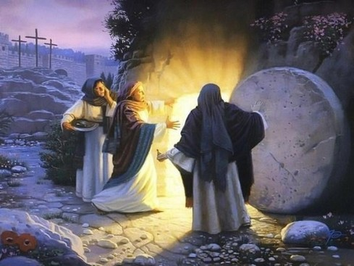
Православные христиане называют Пасху «праздником праздников и торжеством торжеств». Этот праздник символизирует победу добра над злом, света над тьмой, хранит в себе историческую память об искупительной добровольной жертве во имя человечества Иисуса Христа и Его Воскресении.

Slide 7
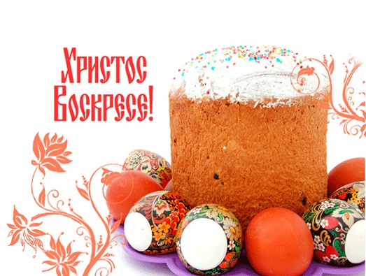
В день накануне Пасхи - Великую субботу - старые и молодые верующие собираются в храмах на молитву. В храм приносят особую пасхальную пищу, чтобы освятить её. В день Воскресения Христова на стол ставят особые блюда, которые готовят только раз в году, - пасхальный кулич, творожную пасху, пасхальные крашеные яйца. Наступает полночь, в церквях начинается крестный ход. Великая суббота сменяется Светлым воскресеньем.

Slide 8
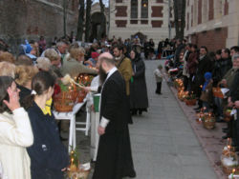
На Пасху мы радостно говорим: „Христос Воскресе!” и обмениваемся красными яичками. Этот обычай очень давний; Христос дал нам жизнь, а яйцо — это знак жизни.

Slide 9
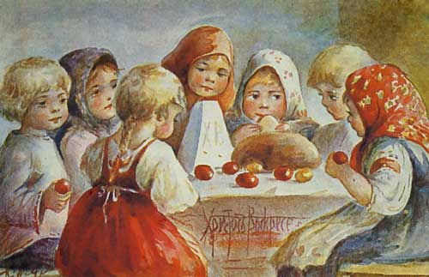
Празднование Пасхи продолжается сорок дней — ровно столько, сколько Христос являлся Своим ученикам после Воскресения. На сороковой день Иисус Христос вознесся к Богу Отцу. В течение сорока дней Пасхи, а особенно на первой неделе — самой торжественной — ходят друг к другу в гости, дарят крашеные яйца и куличи.

Slide 10
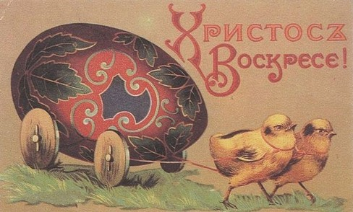
Ещё задолго до появления Христа древние народы считали яйцо прообразом Вселенной - из него родился мир, окружающий человека. У славянских народов, принявших христианство, яйцо ассоциировалось с плодородием земли, с весенним возрождением природы. Это символ Солнца и Жизни. И чтобы выразить к нему уважение, наши предки красили яйца.

Slide 11
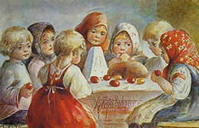
В последнюю неделю перед светлым праздником Пасхи люди тщательно убирают свои жилища, украшают цветами, красят яйца и начинают готовить пасхальную пищу, куличи, пасхи.

Slide 12
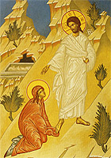
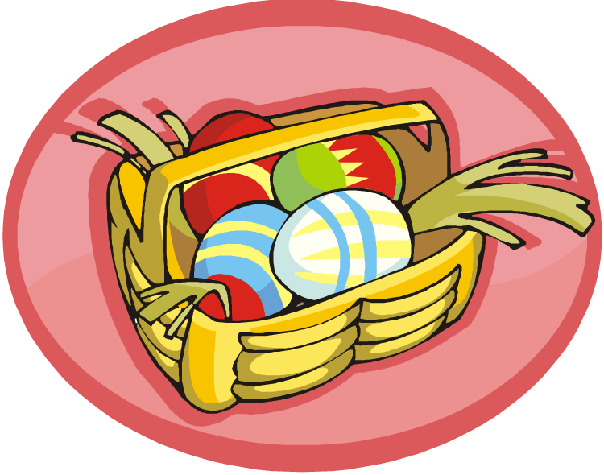
На Пасху принято красить яйца разными красками, но среди разноцветных яиц обязательно должны быть ярко красные. Почему? История сохранила нам такое предание. После воскресения Иисуса Христа ученики его и последователи разошлись по разным странам, повсюду возвещая радостную весть о том, что больше не надо бояться смерти. Ее победил Христос - Спаситель мира. Он воскрес Сам и воскресит каждого, кто поверит Ему и будет
любить людей так же, как любит Он.

